Slide 1
工程经济与伦理
梁合兰
计算机科学与技术学院
Notes:
*

Slide 2
2.1.6 支付意愿、消费者剩余与生产者剩余
支付意愿=
+
支付意愿（Willingness to Pay，简称WTP）：是指消费者愿意为某一最终产品或服务支付的金额。
消费者剩余 =
实际支付=
D
消费者剩余 (Consumer Surplus)：
消费者购买一定数量商品时,实际愿意支付的货币量与实际支付的货币量之间存在的差额。
E
P
O
Q
Notes:
1，支付意愿反映了人们对所要消费的物品（或服务）的偏好。不能用市场价格来衡量支付意愿，因为有些个人愿意以比市场更高的价格来付款，这样，支付意愿比以市场价格支付的要大，
如图2-6所示，需求曲线下的面积ODEQ就是消费者的支付意愿。
2，图2-6中长方形面积OPEQ就是个人在这个物品上的总开支，曲边三角形面积PDE就是消费者剩余。
之所以存在消费者剩余，是因为需求曲线向下倾斜，意味着消费者购买的第一单位商品比最后一单位商品对他具有更大的效用和价值，他本来就愿意为第一和比较靠前的那些商品支付更多的钱，但是由于存在普遍的市场价格，他不必这样做，于是有了消费者剩余。
*

Slide 3
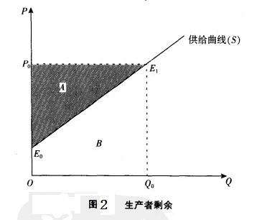
生产者剩余
生产者剩余：是指由于生产要素和产品的最低供给价格与当前市场价格之间存在差异而给生产者带来的额外收益。
也就是生产要素所有者、产品提供者在市场交易中实际获得的收益与其愿意接受的最小收益之间的差额。
矩形OP₀E₁Q₀面积为厂商实际得到的总收益（即A+B），梯形OE₀E₁Q₀面积为厂商愿意接受的最小总收益（即B）
A就是生产者剩余。
Notes:
生产者剩余通常用市场价格线以下、供给曲线(即SMC曲线的相应部分)以上的面积来表示。
在图2中，生产零到最大产量Q0之间的价格线以下和供给曲线以上的阴影部分面积就表示生产者剩余。
1，其中，价格线以下的OP0E1Q0。表示总收益即厂商实际接受的最小总支付，
2，S曲线以下的面积OE0E1Q0为厂商愿意接受的最小总收益。
3，在图2中，市场价格线、厂商供给线和坐标轴围成的面积即为生产者剩余。因为，矩形OP0E1Q0为厂商实际得到的总收益，即A+B，而梯形OE0E1Q。为厂商愿意接受的最小总收益，即B，从而A就是生产者剩余。
*

Slide 4
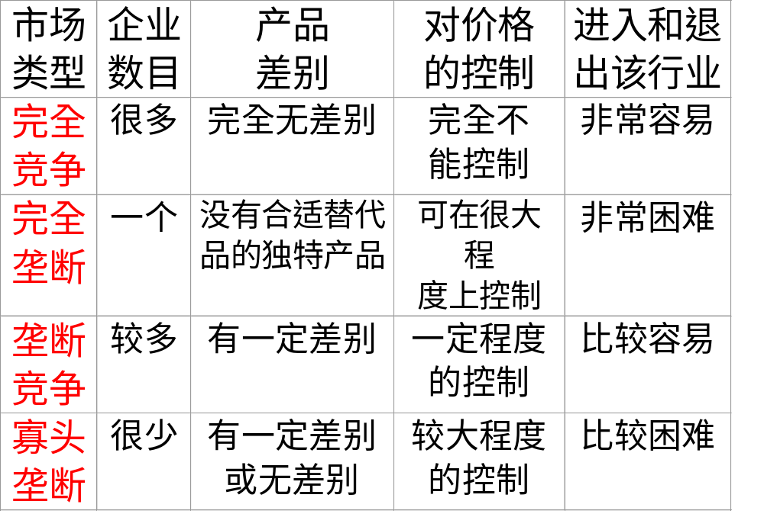
2.1.7 市场结构与企业行为
1.市场结构
Notes:
简化一个经济系统的方式是把它分成若干个市场。一个市场包括一群企业和个人，他们在其中通过买卖交易产品和劳务来发生经济联系。为了便于分析市场，经济学家像其他领域科学家一样，首先对研究对象加以分类。分类所考虑的角度和所选择的变量不同（如可以依据信息结构和是否存在外部性来分类），其中一种分类是依据企业数目、产品标准化程度、个别企业影响价格的能力等变量。从竞争程度的角度来考虑，可将市场分为完全竞争、完全垄断、垄断竞争、寡头垄断4种类型。这4个市场的差异如表所示
完全竞争市场的特征：有大量相互独立的买者和卖者，产品同质，要素自由，信息充分
垄断竞争市场
特征：市场上只有一个卖者,产品没有替代品,新企业不能进入该市场.
4. 垄断竞争市场
特征:行业内企业数量较多,企业进出行业自由,同类产品有差别.
5.寡头垄断市场
特征:行业内企业屈指可数,产品差别或有或无,企业间有直接的利害关系,相互依存,进入该行业不易.
*

Slide 5


竞争企业利润最大化的条件
减少产量所 增加的利润
完全竞争市场下，要使企业利润最大化，则企业的最佳产量为：
MC
提高产量所 增加的利润
★ P=MC
★MC递增
P
利润最大 化产量点
为何不是利润最 大化产量点？
数量
0
1
8
Notes:
*

Slide 6
短期中竞争性企业的决策分析
在最佳产量下，企业肯定盈利吗？
在最佳产量下，企业盈亏状况
π（利润）=TR-TC=(P-AC)Q
结论：
★ P>AC 利润大于零，厂商盈利
★ P=AC 利润等于零，厂商不盈不亏
收支相抵点（保本点）
★ P<AC 利润小于零，厂商亏损
Notes:
*

Slide 7
条件：
市场价格P=平均成本AC
结果：
利润π=0
P
MC
AC
20
收支 相抵点
0
7 8 9
Q
Notes:
*

Slide 8

条件：
市场价格P>平均成本AC
结果：
利润π>0
P
MC
AC
判断P与AC
30
有利润
利润最大化时的产量
20
该产量下的平均成本
0
7 8 9
Q
Notes:
*

Slide 9

条件：
市场价格P<平均成本AC
结果：
利润π<0
MC
AC
P
还要继续生产么？
20
10
经济亏损
0
6 7 8
Q
Notes:
*

Slide 10
竞争企业的停产决策
停止营业与退出市场
停止营业：
由于市场条件，企业决定在某个特定时间不生产任何东西的短期决策
如果在短期内停止营业，仍必须支付固定成本
退出市场：
企业离开市场的长期决策
⇒ 如果在长期内退出市场，没有任何成本
Notes:
*

Slide 11
竞争性企业的停产决策
利润π=TR-VC-FC=（P-AVC）Q-FC
★若停产，Q=0， 利润等于-FC
★若生产，Q>0， 两害相比取其轻
结论：
P>AVC 厂商在亏损条件下继续生产
P=AVC 停止营业点（关闭点）
P<AVC 厂商停产
Notes:
*

Slide 12

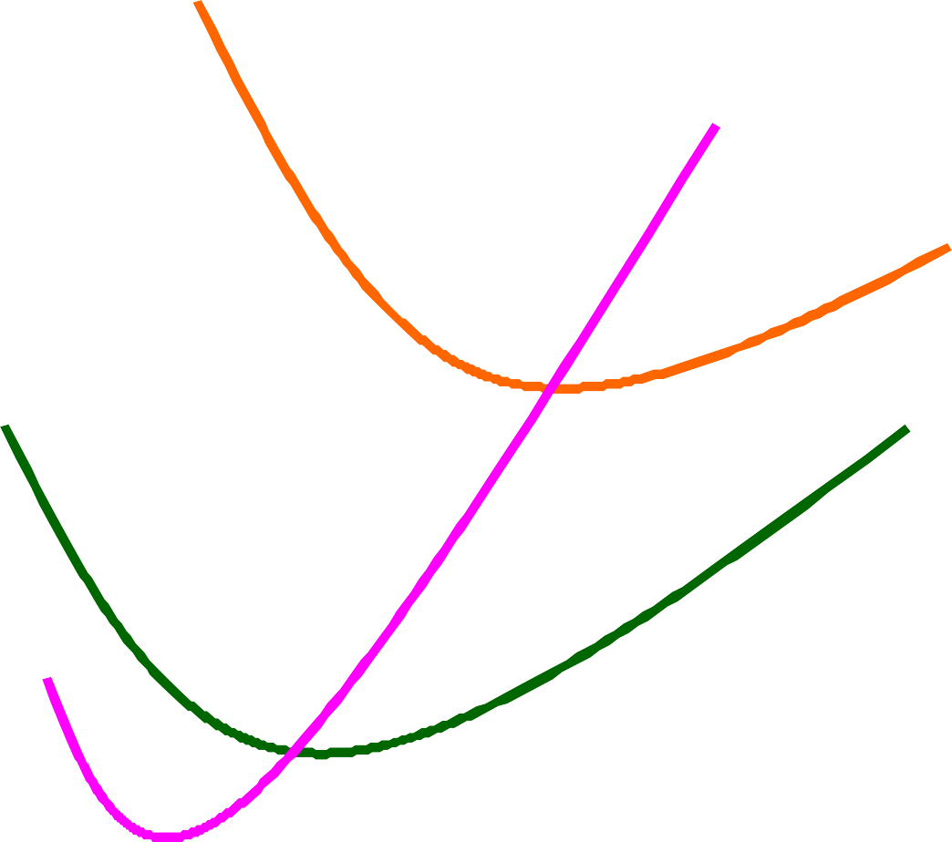

不生产的亏损额=FC=
+
P
MC
AC
13
生产的实际亏损额
AVC
10
通过生产，可弥补固定成本的亏损
6
生产的实际亏损额>
不生产的亏损额FC
0
6
10
Q
Notes:
*

Slide 13
P、R、C
生产的亏损额=
+
20
MC
生产的
亏损额
AC
不生产的亏损额=FC
AVC
6
4
0
6
10
Q
Notes:
*

Slide 14
P
MC
AC
AVC
P₄
P₃ P₂
P₁
P₀
不生产
Q₀ Q₁ Q₂ Q₃ Q₄
Q
赢亏临界点
亏损生产
生产Y/N临界点
赢利生产
生产
Notes:
0所以我们说,供给曲线根据定义和我们前面的这个决策分析,你会发现,生产厂商的单个厂商的供给曲线,就是它的边际成本曲线上的一部分,哪一部分呢,
1并不是整个的边际成本都是我们的供给曲线,你看到每一个价格都会和边际成本递减的这个部分也有交点,但那个交点对应的产量都不是我们利润最大化的产量，
2所以我们这个边际成本当中,负斜率的这一段都不会是我们的供给曲线,
3即使是正斜率的这一段,如果这一段的供给曲线位于平均可变成本的下方,那么即使价格和它有交点,决定的产量也不是我们要愿意提供供给量的这个状态,
3.所以我们的供给曲线,实际上是从平均可变成本的最低点开始的,在这个边际成本线大于平均可变成本线以上的部分,也就是比它的最低点更高的那个部分,我们现在画出来这个红色的这个部分,才是我们的供给曲线,
*

Slide 15
2.2 财务会计相关知识
1、企业投资
2、企业投资形成的资产
3、收入、利润、税金
4、成本与费用
5、负债
6、所有者权益

Slide 16
2.2 财务会计相关知识
2.2.1 企业投资的界定
投资：我国《企业会计准则——投资》将投资定义为企业为通过分配（如利息、使用费、股利、租金）来增加财富，或为谋求其他利益而将资产让渡给其他单位所获得的另一项资产。
企业投资的分类
（1）按照投资性质可以分为权益性投资、债权性投资和混合性投资。
（2）按照投资的目的或投资期限可分为短期投资和长期投资。
（3）按照投资对象变现能力可分为易变现的投资和不易变现的投资。

Slide 17
2.2.2 企业投资形成的资产
固定资产
生物资产
无形资产
流动资产
其他资产

Slide 18
固定资产
固定资产：是指为生产商品﹑提供劳务﹑出租或经营管理而持有的,使用寿命超过一个会计期间的有形资产。
(1) 固定资产的分类
按经济用途，分为生产经营用固定资产和非生产经营用固定资产。
按所有权，分为自有固定资产和融资租入固定资产。
按使用情况，分为在用的、未使用的和不需用的固定资产
(2) 固定资产的确认
第一，该固定资产包含的经济利益很可能流入企业
第二，该固定资产的成本能够可靠计量
(3) 固定资产的取得：方式多种
(4) 固定资产的计价：计价标准主要有原始价值、净值和重置完全价值等。
(5) 固定资产的折旧 ：方法直线折旧、双倍余额折旧等

Slide 19
生物资产
生物资产：是指有生命的动物和植物。作为一种经济资源，生物资产和其他资产一样都是企业对其进行经营管理从而谋求资金增值的手段。
(1) 生物资产的分类：
生物资产分为消耗性生物资产、生产性生物资产和公益性生物资产。
(2) 生物资产的确认：
① 企业因过去的交易或者事项而拥有或者控制该生物资产；
② 与该生物资产有关的经济利益或服务潜能很可能流入企业；
③ 该生物资产的成本能够可靠地计量。
(3) 生物资产的计价：主要有历史成本和公允价值等。
(4) 生物资产的折旧 ：可选用的折旧方法包括年限平均法、工作量法、产量法等。

Slide 20
流动资产
流动资产：是企业在生产或者业务活动过程中参加循环﹑周转并不断改变其形态的那部分资产。
(1) 流动资产组成
包括货币资金，应收、预付款项及可变现的存货资产。
流动资产分类
  按在生产过程中的作用分类，可分为生产领域的流动资产和流通领域的流动资产。
  按管理方式分类，可分为定额流动资产和非定额流动资产。

Slide 21
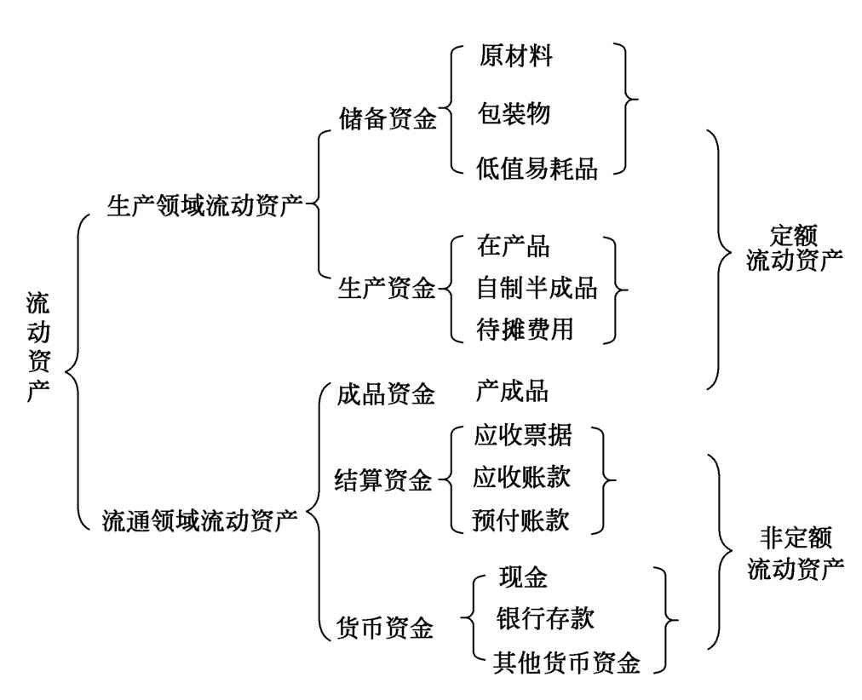
企业流动资产分类

Slide 22
无形资产
无形资产：是指企业拥有或者控制的没有实物形态的可辨认非货币性资产.它包括专利权﹑非专利技术 ﹑商标权 ﹑著作权 ﹑ 土地使用权﹑特许权等。
(1)无形资产的特征
无实物形态
收益性
独占性和排他性
(2)无形资产的分类
按取得的渠道分为外购无形资产﹑自创无形资产﹑投资者投入无形资产和接受捐赠的无形资产等.
按使用期限,可分为有期限无形资产和无期限无形资产.
(3)无形资产的计价：取得实际成本计价
(4)无形资产的摊销：使用寿命有限和不确定

Slide 23
其它资产
其他资产是指固定资产﹑无形资产及流动资产和长期投资以外的其他资产,包括其他长期资产﹑递延税款借项和长期待摊费用等.

Slide 24
2.2.3 收入、利润及税金
收入：我国《企业会计准则——收入》中将收入定义为企业在日常活动中形成的﹑会导致所有者权益增加的﹑与所有者投入资本无关的经济利益的总流入。经济利益是指直接或间接流入企业的现金或现金等价物。
收入的分类
(1) 按收入的性质分类
商品销售收入、劳务收入和让渡资产收入。
(2)按企业经营的业务分类
主营业务收入、其他业务收入、营业外收入和投资收益。

Slide 25
3. 利润的构成与计算
利润：是企业在一定期间生产经营活动的最终成果，是收入与费用配比相抵后的余额。如果收入大于费用,其实现的纯收益即为利润；反之，则为亏损。
公司利润总额一般包括营业利润、投资净收益、补贴收入和营业外收支净额等部分，其计算公式为：
营业收入 = 主营业务收入 + 其他业务收入 （2-20）
营业利润 = 营业收入－营业成本－营业税金及附加－营业费用－管理费用－财务费用－资产减值损失+公允价值变动净收益+投资净收益（2-19）
利润总额 = 营业利润 + 营业外收入 －营业外支出 （2-18）
净利润 = 利润总额 – 所得税 （2-21）

Slide 26
利润计算举例
如一家电器商店，一年的营业收入为4000万元，总计卖出了2万台家电，每台家用电器的平均进价为1500元，员工一年的工资100万元，房屋租赁等开支为400万元，营业税率为3%。若所得税率为33%，则这家电器商店一年的利润计算如下：
总成本=家用电器的总进价+员工工资+房屋租赁费用=1500×2+100+400=3500（万元）
营业税=营业额×营业税率=4000×3%=120（万元）
利润总额=营业收入－成本－营业税=4000－3500－120=380（万元）
净利润=利润总额×（1－所得税率）=380×（1－33%）=254．6（万元）

Slide 27
4.利润分配
利润分配：是企业根据国家有关规定和投资者的决议，对企业净利润所进行的分配。
公司缴纳所得税后的净利润，按以下顺序进行分配:
弥补亏损；
提取法定公积金
提取任意公积金
支付股利

Slide 28
5. 税金
税金：企业应缴税金是企业在某个会计期间内应负担、应缴纳的各种税金，这些应缴税金在未缴纳之前暂留存公司，从而形成一项短期负债 。
企业按照税收法规应缴纳的税金主要有：
（1）收益税类，如企业所得税及农业税（有农业收入的企业应缴纳农业税）；
（2）流转税类，如增值税、消费税、营业税及关税；
（3）行为税类，如土地增值税、印花税、耕地占用税、固定资产投资方向调节税、城市维护建设税；
（4）资源税类，如资源税；
（5）财产税类，如房产税、车船使用税、土地使用税及契税等。

Slide 29
5. 税金
1）所得税：Income Taxes
是以单位和企业一 定时期内所得为征收对象的一类税。企业所得税率为25%，非居民企业、小型微利企业20%，国家重 点扶持的高新技术企业15%。
应纳所得税额=应纳税所得额X适用税率
2）增值税：value added taxes (VAT)
是就销售货物或者提供加工服务和进口货物的单位 和个人依据其实现的增值额征收的一种税种。目前分三档：基本税率17%、低税率13%和零税率。
应纳增值税额=（当期销项税额-当期进项税额）X 适合的增值税率
销项税额=销售额X税率
进项税额=买价X税率

Slide 30
5. 税金
3）关税（Tariff）
是指一国海关对进出境的货物 或者物品征收的一种税，它是国家调节进出口贸易 和宏观调控的重要手段。完税价格指进口货物（到 岸价格），出口货物（离岸价格）。
应纳税额=应税进出口货物数量X单位货物完税价 格X适用税率
4）消费税（价内税）
是对一些特定消费品和消 费行为征收的一种税。主要包括：烟、酒及酒精、 化妆品、贵重首妹和珠宝、鞭炮、汽油、汽车等11种商品。税率在3%-45%之间，有的实行定额税率，有的实行比例税率。

Slide 31
5. 税金
5)营业税：是对提供应税劳务、转让无形资产和销售不动产等业务的单位和个人征收的一种税。计税依据为营业额。
税率：交通运输业、建筑业、文化体育 业为3%;金融保险业、服务业等为5%;娱乐业为5-20% 。
应纳税额=营业额X适用的营业税率。
注：营业税一般就营业额征税，属于流转税，无论是否赚钱都得交税；而企业所得税就所得额征税，属于所得税，有钱赚就缴税，没钱赚就不交税。
6)资源税：是指为了调节资源级差收入，对开发利用资源征收的一种税。实行差别税率，原油税率8元-30元/顿，天然气为2-15元/立方米
应纳税额=销售资源数量X单位税率

Slide 32
5. 税金
7) 土地增值税（ land appreciation tax ）：是对 有偿转让国有土地使用权及地上建筑物和其他附 着物产权，取得增值性收入的单位和个人征收的一种税。实行四级超额累进税率：30%-60%。
8)房产税：以房产为课税对象，按照房产的评估 值或者租金收入向房产拥有企业和个人或经营人 征收的一种税。

Slide 33

5. 税金
税收是财政收入的主要来源。
税收是调控经济运行的重要手段。
税收是调节收入分配的重要工具。
税收还具有监督经济活动的作用。

Slide 34

近期根据税收监管中的线索，上海市税务局第四稽查局经税收大数据进一步分析，发现邓伦涉嫌偷逃税款，依法对其开展了全面深入的税务检查。
经查，邓伦在2019年至2020年期间，通过虚构业务转换收入性质进行虚假申报，偷逃个人所得税4765.82万元，其他少缴个人所得税1399.32万元。
在税务检查过程中，邓伦能够积极配合检查并主动补缴税款4455.03万元，同时主动报告税务机关尚未掌握的涉税违法行为。

Slide 35
综合考虑上述情况，上海市税务局第四稽查局依据《中华人民共和国个人所得税法》《中华人民共和国税收征收管理法》《中华人民共和国行政处罚法》等相关法律法规规定，按照《上海市税务行政处罚裁量基准》，对邓伦追缴税款、加收滞纳金并处罚款，共计1.06亿元。
其中，对其虚构业务转换收入性质虚假申报偷税但主动自查补缴的4455.03万元，处0.5倍罚款计2227.52万元；对其虚构业务转换收入性质虚假申报偷税但未主动自查补缴的310.79万元，处4倍罚款计1243.16万元。
日前，上海市税务局第四稽查局已依法向邓伦送达税务行政处理处罚决定书。

Slide 36
2.2.4 成本与费用
成本：是指企业为生产商品所耗费物化劳动和活劳动中必要劳动价值的货币表现。
成本概念有广义和狭义之分.
广义成本指为了取得某项资产或达到特定目的而实际发生或应发生的耗费.
狭义成本是指为了生产和取得某项产品(商品)或提供劳务而实际发生或应发生的耗费,即生产及劳务成本.

Slide 37
工业企业计算成本的方法为制造成本法.
特点:把企业全部成本费用划分为制造成本和期间费用两类
总成本费用=生产成本（制造成本）+期间费用
生产成本= 直接成本(直接材料费+直接人工费)+制造费用
期间费用=管理费用+营业费用+财务费用

Slide 38
直接材料费
直接成本
直接人工费
（主要成本）
制造成本
变动制造间接费
（生产成本）
间接成本
固定制造间接费
（制造费用）
生产经营费用
（总成本）
管 理 费 用
财 务 费 用
经营费用
营 业 费 用
（期间费用）

Slide 39
（1）制造成本
制造成本：是指工业产品的生产成本，包括企业在生产经营过程中实际消耗的直接材料﹑直接工资﹑其他直接支出和制造费用。
直接人工费：生产人员的工资、补贴和奖金等。
直接材料费：原材料、辅助材料、备品材料、燃 料、动力、包装物等费用。
制造费用：指企业内部生产经营部门为组织和管理生产经营活动而发生的共同费用，包括管理人员的工资、各种产品共同消耗的各种材料，以及组织生产经营活动的各项耗费。
按照费用的经济性质可以分为外购材料费用、外购燃料费用、外购动力费用、工资费用及职工福利费用、折旧费用、利息支出、税金、其他支出等。

Slide 40
（2）期间费用
期间费用：指企业当期发生的，与具体产品或工程没有直接联系，必须从当期收入中得到补偿的费用。包括销售(营业)费用、管理费用和财务费。
管理费用：是指企业为管理和组织生产经营活动所发生的各项费用，包括工会经费、职工教育经费、 劳动保险费、待业保险费、咨询费、诉讼费、排污费、房产税、车船使用税等。
财务费用：是指企业为筹集生产所需资金等而发生的费用，包括作为期间费用的利息支出、汇兑收益及相关手续费等。
营业费用：是指企业在销售过程中所发生的各项费用，包括运输费、保险费、广告费等。

Slide 41
2.2.5 负债
负债：是过去的交易事项形成的现时义务，履行该义务会导致经济利益流出企业。
负债分为：流动负债和长期负债。
流动负债：是将在1年或超过1年的一个营业周期内偿还的债务.它包括短期借款、应付票据、应付账款、预收账款、应付工资、应付福利费、应付股利、应缴税金、其他暂收应付款项、预提费用和1年内到期的长期借款等。
流动负债根据未来支付货币金额是否具有可确定性及确定程度,可分为：
应付金额可以直接确定的流动负债
应付金额取决于经营情况的流动负债和预计负债.

Slide 42
2. 长期负债
长期负债：是指偿还期在1年以上或超过1年的一个经营周期以上的负债,它是企业向债权人筹集的,可供企业长期使用的一种资金.
按照长期负债的筹集方式不同,长期负债主要分为长期借款﹑应付债券和长期应付款3大类.

Slide 43
2.2.6所有者权益
所有者权益：是指所有者在企业资产中所享有的经济利益，是企业全部资产减去全部负债后的余额。所有者权益是投资者对企业剩余财产的一种要求权，是企业的剩余权益。
所有者权益由企业投资者对企业的投入资本、在经营过程中形成的资本公积、盈余公积、未分配利润4项内容构成。

Slide 44
2.2.7财务报表
财务报表：是综合反映企业一定时期财务状况、财务成果和财务状况变动情况的总结性书面文件。
企业编制财务报表的目的是为报表使用者提供能使他们作出合理投资、贷款、经营管理和其他有关经营决策的会计信息。这些信息包括企业的财务状况、经营业绩和财务状况变动的资料。当然，财务报表的使用者不同，他们对财务报表提供信息的需求也各有侧重。
企业的财务报表主要包括资产负债表、利润表、现金流量表。

Slide 45
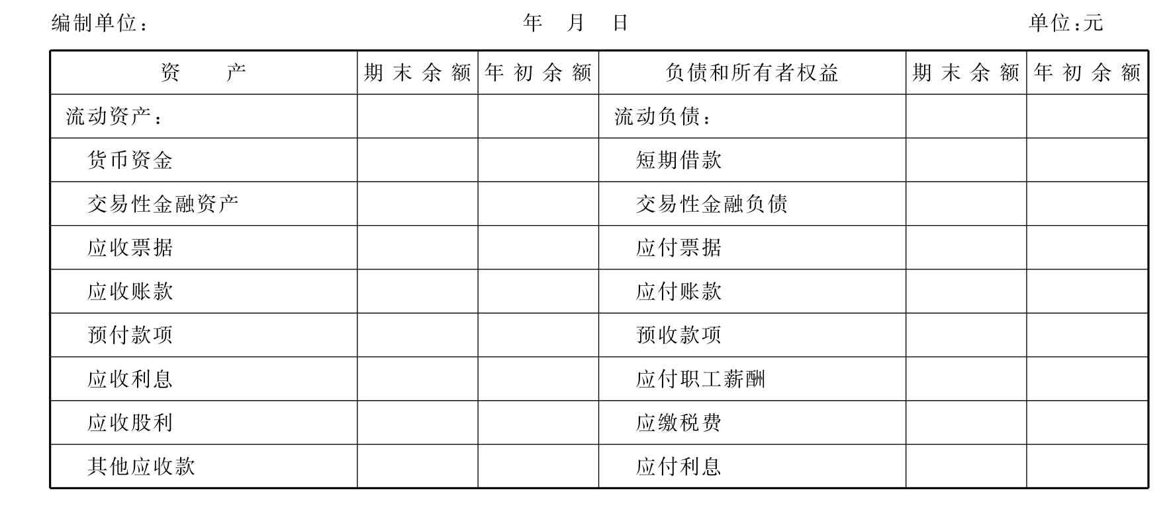
1资产负债表
资产=负债+所有者权益
资产
负债、所有者权益

Slide 46
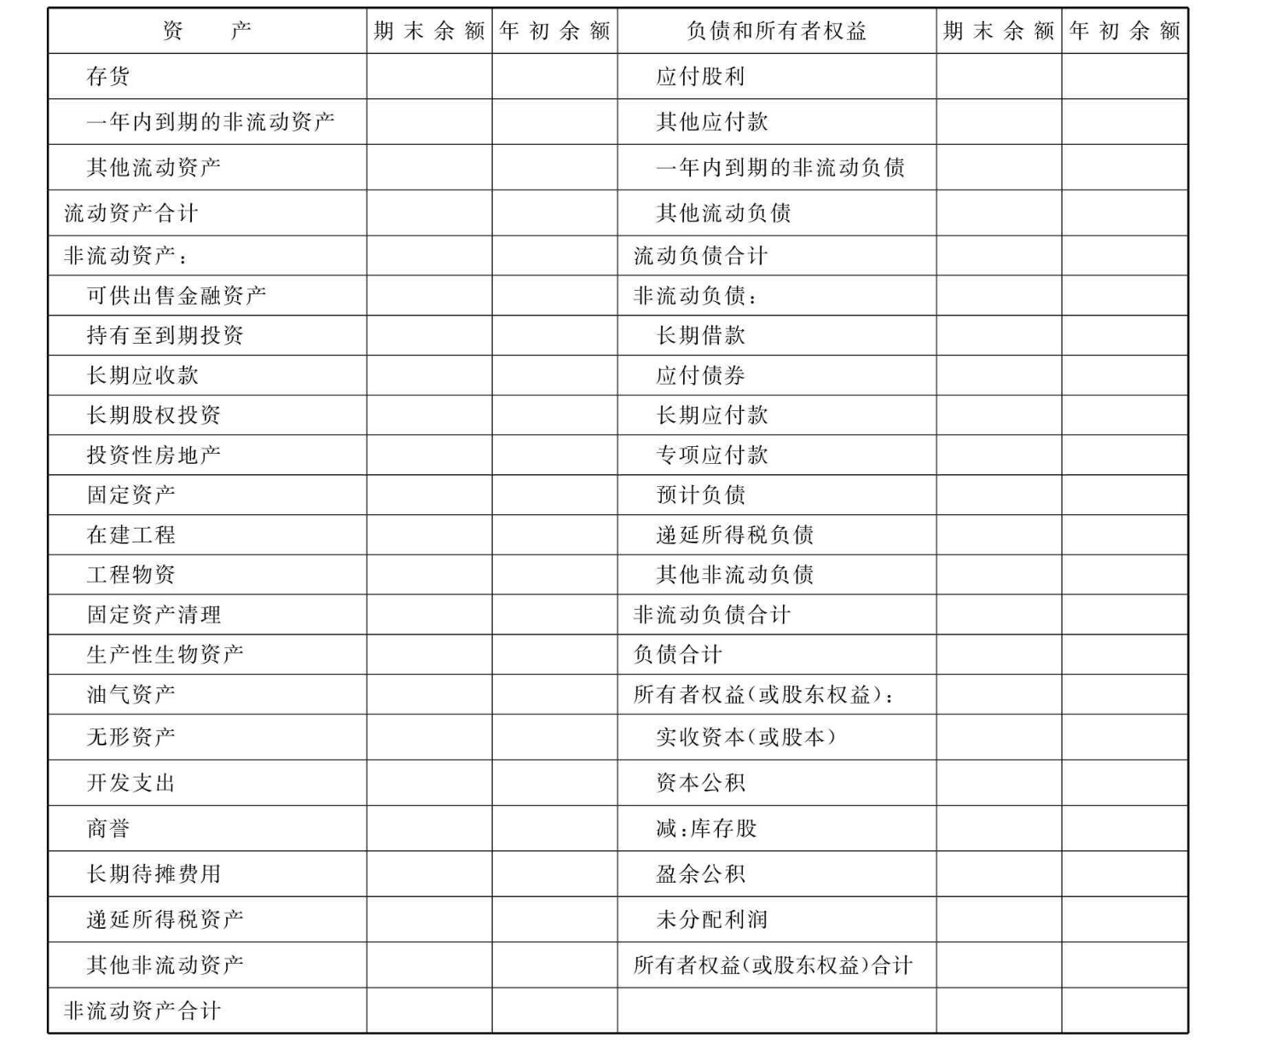
续表

Slide 47
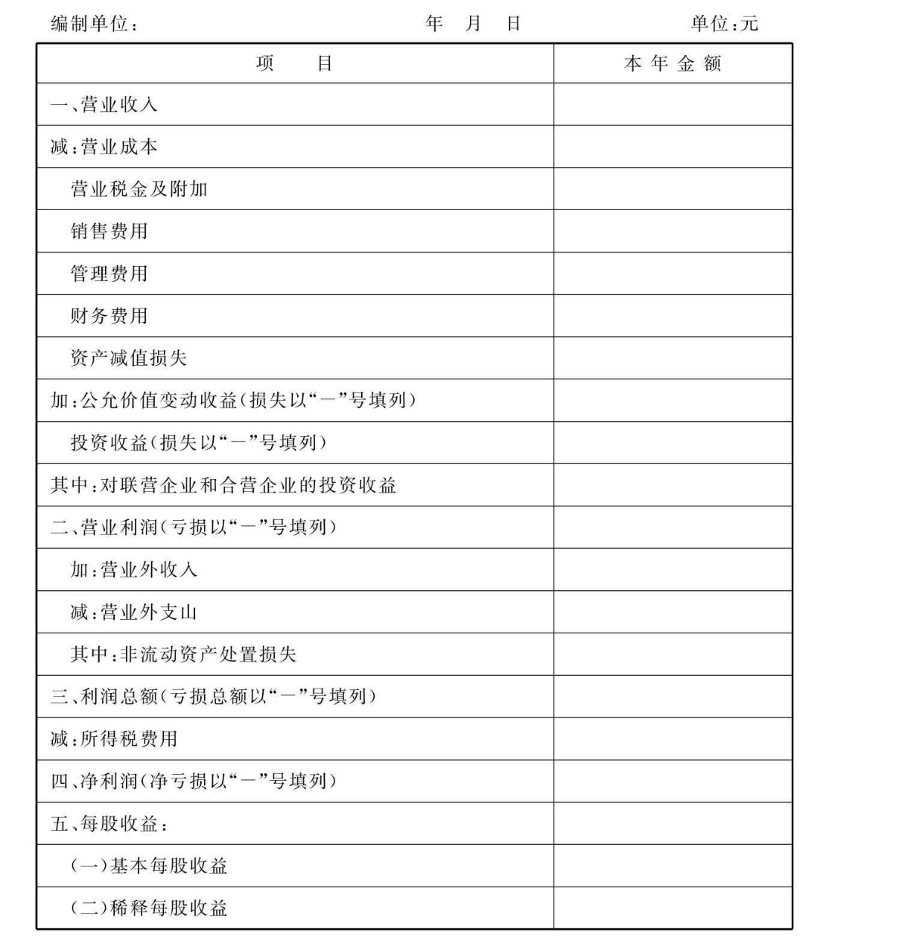
2利润表
利润=收入-成本

Slide 48
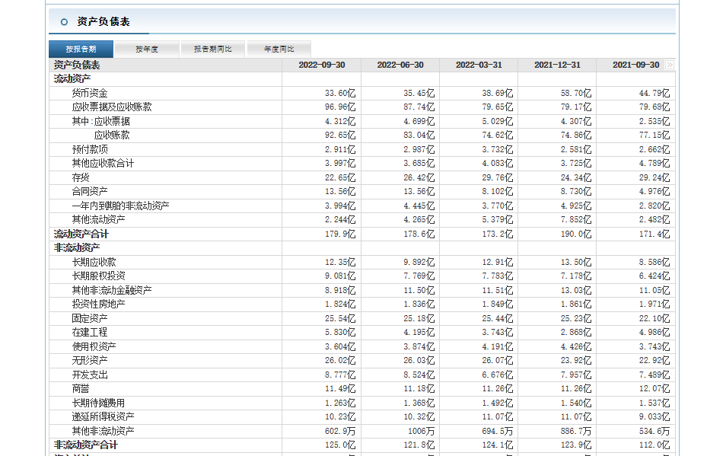
科大讯飞(002230.SZ)新财务分析-PC_HSF10资料 (eastmoney.com)

Slide 49

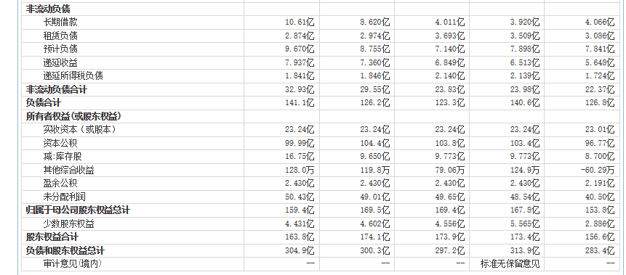

Slide 50
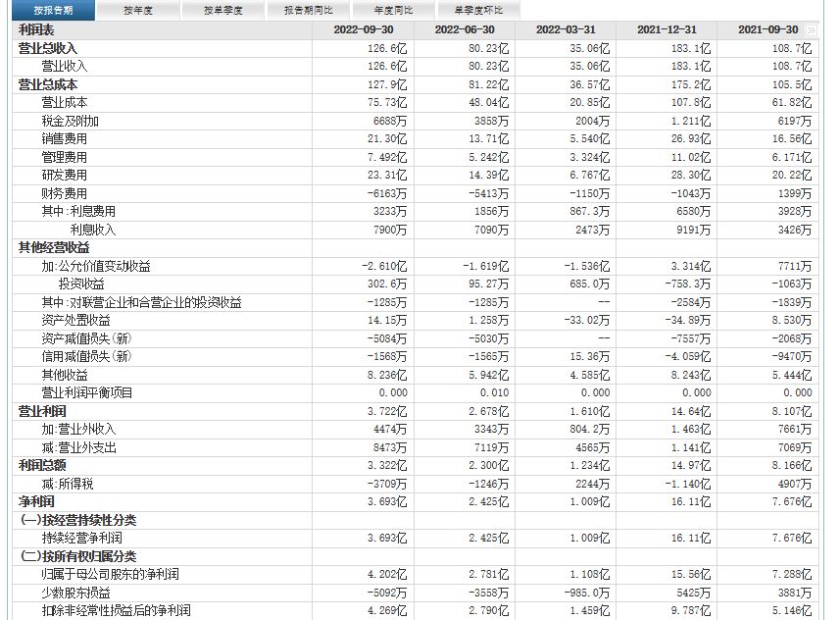

Slide 51
3现金流表
现金流量表是反映企业一定期间内财务状况变动情况的会计报表。它是连接资产负债表和利润表的桥梁，能够揭示财务状况变动的幅度和原因

